Slide 1


Prof. André Luiz Braga
D.Sc / M.Sc – IBM Silicon Valley Lab / COPPE / UFRJ
IBM Certified Sr. IT Architect / Open Group
Email: andre.luiz.braga2000@gmail.com
Favor enviar emails com o assunto:
“CCT0891-<Turma>” – E seu nome
Material do curso disponível em:
https://www.andreluizbraga.com/professor

Slide 2
CCT0891 – FUNDAMENTOS DE REDES DE COMPUTADORES
Aula 02

Slide 3

Plano de Aula
Unidade 1 – Arquiteturas de Rede – O modelo TCP/IP
Conceitos
Terminologias
Arquitetura
Camadas da Arquitetura
Organizações de Padronização

Slide 4

Conceitos

Slide 5
Arquiteturas de Rede – O modelo TCP/IP
CONCEITOS
Utiliza o modelo de camadas como no modelo OSI
Usado em todas as redes nos dias de hoje
Combina camadas do modelo OSI assumindo que dados já estejam empacotados corretamente
Definido por organizações e padrões internacionais

Slide 6
Terminologias
TERMO | DESCRIÇÃO
PROTOCOLO | Regras e convenções usadas no diálogo entre as camadas pares de duas máquinas, em outras palavras, conjunto de comandos, linguagem ou uma estrutura de comunicação
FTP, HTTP, TELNET, SMTP, POP3, IMAP | Protocolos de controle da transmissão da camada de aplicação, equivalentes a protocolos das camadas de Aplicação, Apresentação e Sessão do modelo OSI
- TCP(Transmission Control Protocol) - UDP(User Datagram Protocol) | Protocolos de controle da transmissão equivalentes a protocolo da camada de transporte do modelo OSI UDP – VELOCIDADE X TCP – CONFIABILIDADE (sequencia)
IP(Internet Protocol) | Protocolo para a camada de Inter-Rede ou “REDE” no modelo OSI
PDU (Protocol Data Unit) | Unidade de informação da arquitetura TCP/IP (Genericamente Pacote) CAMADA DE TRANSPORTE – Segmento TCP ou Datatagrama UDP CAMADA DE REDE – Datagrama IP CAMADA DE ENLACE – Quadro (Frame)

Slide 7
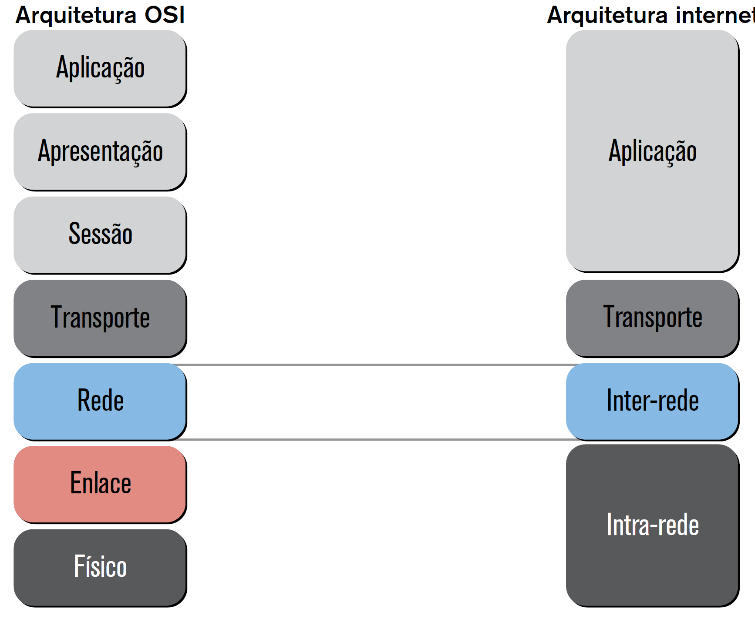
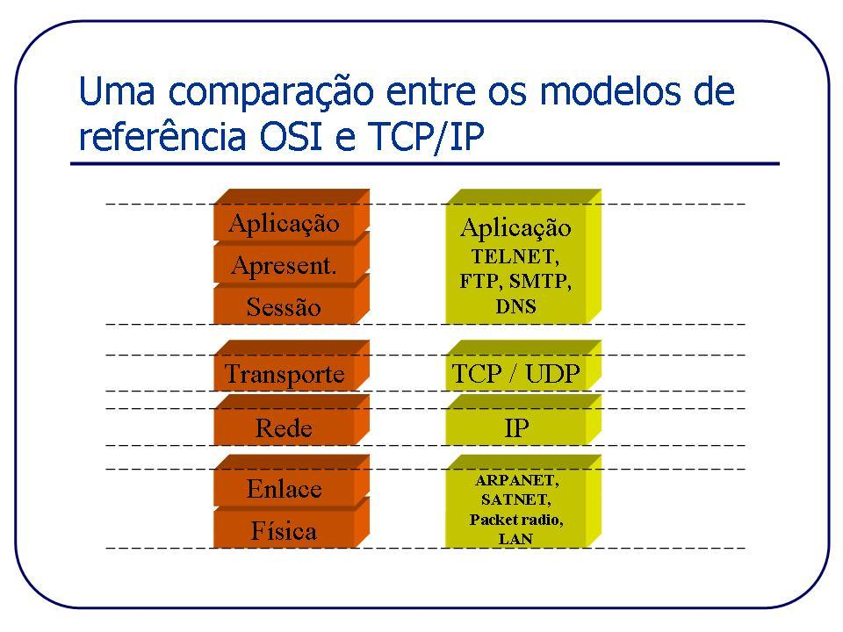
Arquitetura TCP/IP

Slide 8
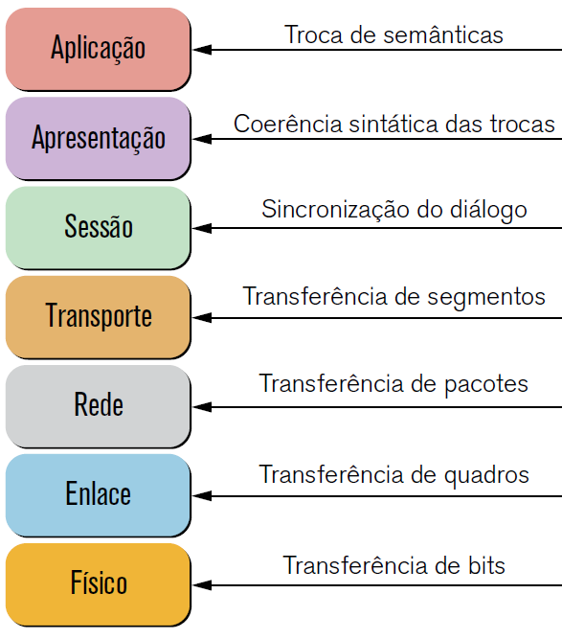
Arquitetura TCP/IP

Slide 9
Camadas da Arquitetura
Camada | DESCRIÇÃO
APLICAÇÃO | correspondendo aproximadamente as 3 camadas superiores do OSI, e que tem por função tratar questões de representação, codificação e controle de diálogo. O TCP/IP combina todas as questões relacionadas a aplicações em uma camada e presume que esses dados estejam empacotados corretamente para a próxima camada. Exemplos de protocolos desta camada são: FTP, HTTP, Telnet, SMTP, POP3 e IMAP;
TRANSPORTE | correspondendo aproximadamente à camada de transporte do OSI reúne os protocolos que realizam as funções de transporte de dados fim-a-fim, ou seja, considerando apenas a origem e o destino da comunicação, sem se preocupar com os elementos intermediários. A camada de transporte possui dois protocolos principais que são o UDP (User Datagram Protocol) e TCP (Transmission Control Protocol);
INTER-REDE (Ou Rede) | correspondendo aproximadamente a camada de rede do OSI tem como finalidade enviar pacotes da origem de qualquer rede e fazê-los chegar ao destino, independente do caminho e das redes que tomem para chegar lá. O protocolo específico que governa essa camada é o (IP). Se determina o melhor caminho e a comutação de pacotes
INTRA-REDE (Ou Fisica) | também chamada de camada host-rede ou rede de acesso. É a camada que se relaciona a tudo aquilo que um pacote IP necessita para realmente estabelecer um link físico e depois estabelecer outro link físico. Isso inclui detalhes de tecnologia de LAN e WAN e todos os detalhes nas camadas física e de enlace do OSI

Slide 10
Organização de Padronizaçoes
TERMO | DESCRIÇÃO
ANSI | American National Standards Intitute (Instituto Americano de Padrões Nacionais)
BSI | British Standards Institute (Instituto Ingles de Padrões)
DIN | Deutsches Institut for Normung (Instituto Alemão de Normas)
ABNT | Associação Brasileira de Normas Técnicas
ISO | International Standards Organization (Organização Internacional de Padrões)
ITU | International Telecommunications Union (União Internacional de Telecomunicações). A ITU-T, especificamente, está voltada para comunicações, interfaces e outros padrões relativos a telecomunicações. É a antiga CCITT – Consultative Commitee for International Telephony and Telegraphy.
EIA | Electronic Industries Association (Associação das Indústrias Eletrônicas)
IEEE | Institute of Electrical and Electronic Engineers (Instituto de Engenheiros Elétricos e Eletrônicos)
TIA | Telecommunication Industries Association (Associação das indústrias de telecomunicações)
IETF | Internet Engineering Task Force (Grupo de Trabalho de Engenharia da Internet)

